Slide 1
历史（湖南卷）参考答案
东莞市虎门中学 丁家文

Slide 2
1.儒家起于鲁，传布于齐、晋、卫：墨家始于宋，传布于鲁、楚、秦；道家起源 于南方，后在楚、齐、燕有不同分支：法家源于三晋，盛行于秦。这
A.促进了政治统一
B.维系了“学在官府”的局面（不符合时代特征）
C.冲击了贵族政治（符合时代特征，但与题干材料无关）
D.导致了各诸侯国之间的矛盾(因果关系不对）
难度： 各家学派都扩散至其它诸侯国，文化的扩散与交流有助于文化共同体的形成，有助于政治统一，符合历史大趋势，故选A。

Slide 3
2.汉武帝南征北伐，东巡西幸，奢靡无度，致府库告竭、遂用聚敛之臣，“至于卖爵、更币、算车船、租六畜、告缗、均输、盐铁、植酷，凡可以佐用者一孔不遗，独于田租不敢增益”。武帝此举（ ）
A.体现以农为本
B.服务于汉初战事（不止，还有巡幸、奢靡）
C.意在藏富于民（与材料刚好相反）
D.解决了财政危机（“解决了”不对）
难度：
要读懂材料的转折关系，能敛财的方式都采用了，唯独没有增加田地租税，故选A。

Slide 4
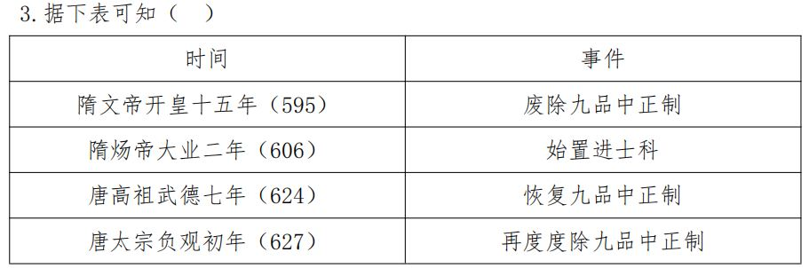
A.世家大族没落
B.科举制存在严重弊端（程度过头，清末可如此说）
C.门阀观念强化（依然很强，但相比魏晋是弱化）
D.九品中正制仍可延续（仅是回光返照）
难度：
九品中正制强调家世门第，废除，A

Slide 5
4.南宋画家李唐感叹：“云里烟村雨里滩，看之容易作之难。早知不入时人眼， 多买胭脂画牡丹。”这反映当时
A.艺术水准下降
B.绘画题材集中
C.画家地位不高
D.世俗文化兴盛
难度：
取悦“时人”，世俗文化兴盛。这个是宋代市民文化相关的常规题目。

Slide 6
5.嘉庆七年（1802），户部侍郎兼管钱局二品大员周兴岱任江西主考时，却以南书房行走（即在南书房当值的官员）的身份擅发告示，收受贿赂。这反映当时
A.君主的高度集权
B.官员俸禄入不敷出
C.南书房地位提高（已有军机处）
D.中央吏治十分混乱
难度：
户部侍郎、二品大员已经是高级官吏，仍然强调自己“南书房行走”（接近皇帝），故选A。南书房，康熙时设。

Slide 7
6.晚清时期，中国人惊奇地发现西方物理学揭示的一些原理，与《墨子》记载有相似之处。自秦汉以来几乎被人遗忘的《墨子》重新引起国人的关注与研究。这 一现象表明
A.墨学复兴促进传统科技转型（看不出传统科技转型）
B.传统科技与近代科技一脉相承 （不解释）
C.西学东渐促进了墨学的复兴
D.中国古代的科技以实验为基础 (近代才是实验，古代是经验）
难度：
从“被人遗忘”到“关注与研究”，故选C。

Slide 8
7.1899 年南通大生纱厂开业，其生产的机纱推动了周边农民家庭手工棉纺织业发展。棉纺织业发展对机纱的大量需求，又在大生纱厂濒临破产之际挽救了纱厂， 并推动它走上迅速扩展之路。这一现象反映
A.机器大生产导致了小农经济破产 （不符题意）
B.个体手工业阻碍机器大生产发展 （不符题意）
C.“织”“耕”分离瓦解了自然经济（不符题意）
D.个体手工业可纳入新的经济体系
难度：
材料讲家庭手工业与近代机器工业互相促进。故选D。

Slide 9
8.中国共产党在陕甘宁边区进行扫盲，提高了群众的政治觉悟，不少积极分子加入了共产党。1941 年，农民出身的党员占边区党员总数的 96.17%，各级党组织广泛建立，乡村士绅不再是社会权威。这一状况
A.有利于进一步巩固工农苏维埃政权
B.有利于中国共产党政策的贯彻落实
C.改变了陕甘宁边区旧有的生产关系
D.不利于统一战线的继续巩固和发展
难度：
扫盲、入党、党组织广泛建立，听党的，而不是听乡绅的。故选B。A、C很有迷惑性，如果了解三三制，时间又记不清，那D也有迷惑性。

Slide 10
9.1949 年 3 月，北京市委书记彭真在全市职工积极分子大会上强调，“私营工厂的工人又是主人，又不是主人，从国家方面讲他们是主人，在工厂又要受资本 家指挥，这又不是主人”。这表明北京市
A.对民族资本家妥协退让
B.贯彻新民主主义政策
C.实行国家垄断资本主义
D.已准备接管私营企业
难度：
对“新民主主义”的理解是重点。政治上无产阶级领导，经济上在农村分田地给农民，工商业则保留部分资本主义。故选B。

Slide 11
10.1992年中共十四大做出了“积极建立待业、养老、医疗等社会保障制度”的决定。1993年十四届三中全会明确提出进一步健全失业保险制度。“待业保险”正式更名为“失业保险”。这一变化反映了
A.经济改革引发失业现象（早就有了）
B.社会主义市场经济体制建立 (没有，“目标”是）
C.社会保障制度已经完善（“已完善”不对）
D.思想解放推动经济体制改革
难度：
十四大确立目标，20世纪初才基本建立市场经济体制。正面理解难，排除法不难。

Slide 12
11.伯利克里在担任雅典首席将军期间，向担任公职和参加政治活动的公民发放 工资，同时又增加了富裕公民承担公共捐献的义务，诸如战船捐、使团捐及合唱 捐等。这种政策
A.使得雅典民主政治确立起来(克里斯提尼）
B.致力于防范富人垄断政治权力
C.推动了雅典民主政治的发展
D.着眼于缩小公民间的贫富差距
难度：
这是送分题，让同学们有“获得感”。

Slide 13
12.恩格斯说：“这一观念特别是通过卢梭起了一种理论的作用，在大革命中和 大革命之后起了一种实际的政治的作用，而今天在差不多所有国家的社会主义运动中仍然起着巨大的鼓动作用。”“这一观念”指的是
A.对人类不平等的批判
B.对社会契约论的肯定（不适用于社会主义运动）
C.对分权与制衡的强调（不适用于社会主义运动）
D.对财产私有制的否定（不适用于“大革命”）
难度：
抓住“（法国）大革命”和“社会主义运动”要两者皆宜的才行。

Slide 14
13.美国1787年宪法与德意志帝国宪法均确定了联邦制度，美国参议院议席分配 遵循各州无论大小一律平等的原则，但在德国联邦议会中普鲁士邦则拥有足够多 的议席行使否决权。这一现象根植于两国
A.人民的自愿选择
B.各州（邦）实力不同
C.建国路径的差异
D.经济发展水平的差异
难度：
应该不太难，但是容易想得多，仔细推敲的话，B其实也有道理。美国是各邦从英国独立，德国是
普鲁士通过王朝战争统一，所以普鲁士居于特殊地位。选C。

Slide 15
14.有学者就“战时共产主义”政策指出，布尔什维克党当时是把国内战争的需要和坚决消除私人所有制、实现社会主义制度和直接向共产主义过渡联系在一起的。这一观点
A.认为布尔什维克党当时的做法并不符合实际
B.否认“战时共产主义”政策是战时应急措施
C.不利于客观认识“新经济政策”推行的历史背景
D.有助于解释战争结束后维续执行这种政策的原因
难度： 因为有更多的目的，所以战争结束依然不废除，选D。
B有很强的迷惑性，应该是战时应急与长远目的相结合。

Slide 16
15.让·莫内是二战后法国著名政治家，堪称“欧洲之父”。他在文章中写到：“欧洲统一不会使大国以一种新的形式出现，欧洲统一是引起欧洲变化继而世界变化的一种方法。”这里的“变化”是指
A.消除国家边界，新建主权实体
B.建立共同制度，承担共同责任
C.淡化意识形态，实现求同存异
D.保卫世界和平，增进各国友谊
难度：
这题我觉得有歧义，这个“变化”看你从哪个角度去看，从历史的角度去看，可以选D，从以前的战乱到和平；从未来的角度看，可选B，从更长远的未来看，可选A。

Slide 17
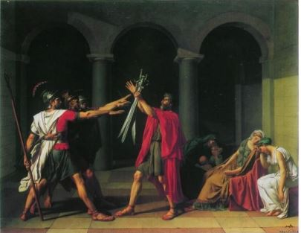
１６.大卫的《贺拉斯三兄弟的宜暂》（图 1）是美术史上的杰作。这幅作品描绘的是古罗马贺拉斯三兄弟在征战前向父亲壮别宜誓的情景。该作品的风格属于
A.新古典主义
B.浪漫主义
C.现实主义
D.现代主义
难度：
容易误选浪漫主义，画作典雅、庄重，不属于浪漫主义。

Slide 18
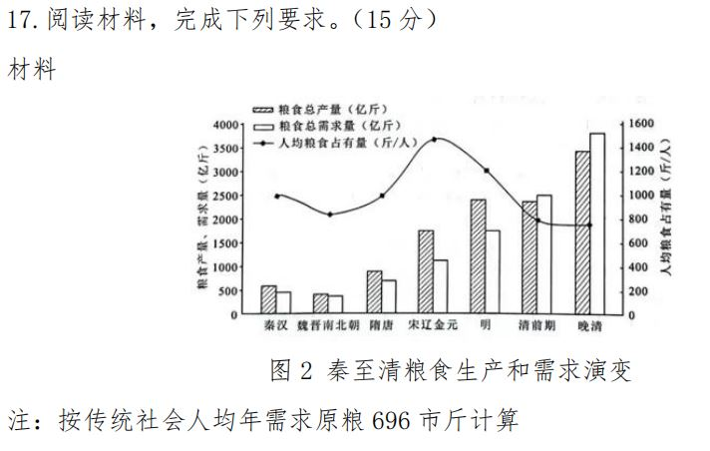
（1）根据材料并结合所学知识，指出中国古代粮食供需关系演变的趋势，并分析其影响因素。（9 分）
（2）根据材料并结合所学知识，任选图中某一时段，围绕“粮食生产与社会生 活”展开论述。（要求：史论结合，论证充分，表述清晰。）（6 分）

Slide 19
（1）根据材料并结合所学知识，指出中国古代粮食供需关系演变的趋势，并分析其影响因素。（9 分）
趋势：供给和需求都在不断增加；
由供大于求逐步演变为供不应求。
因素：耕地面积、人口数量、生产力水平、生产关系（农
业政策）、社会局势（战争战乱）、气候气象、耕
作技术、农作物品种等。

Slide 20
（2）根据材料并结合所学知识，任选图中某一时段，围绕“粮食生产与社会生活”展开论述。（要求：史论结合，论证充分，表述清晰。）（6 分）
优先选宋，其次选明，因为“社会生活”的史实多啊。
选宋元时期最好，表达的逻辑：
第一层：宋代农业的发展－粮食产量增多－人口增加
第二层：手工业、商业发展，推动城市经济繁荣
第三层：市民阶层与丰富多彩的世俗文化
最后：强调农业、粮食对于古代社会发展的重要性。

Slide 21
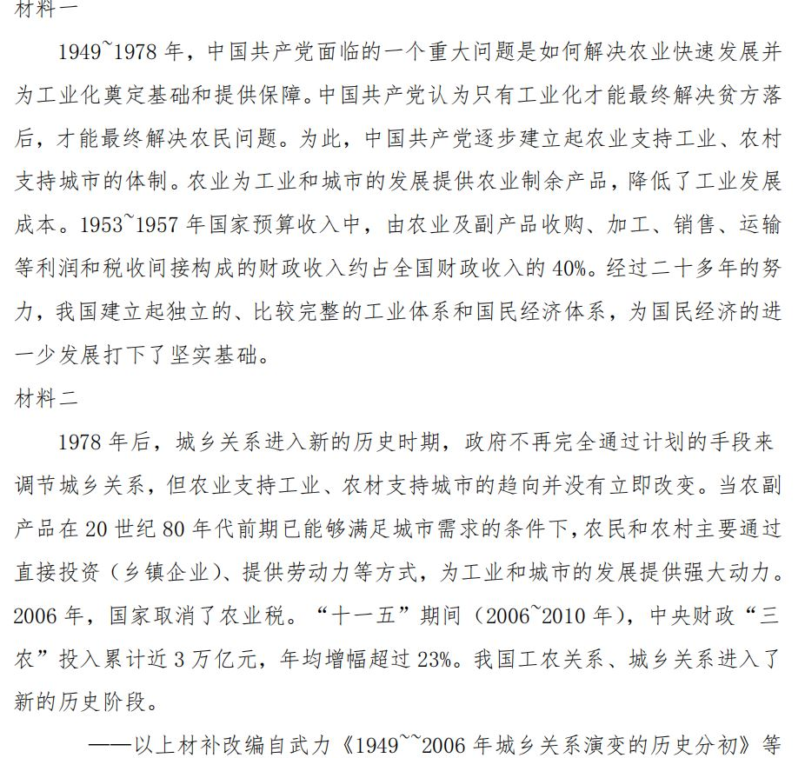

Slide 23
（1）根据材料一并结合所学知识，分析中华人民共和国成立初期实行“农业支持工业、农村支持城市”政策的条件。（6 分）
社会形势逐步稳定；
国民经济的恢复；
农业社会主义改造完成；
社会主义工业化的推进；
计划经济体制逐步建立；
苏联对中国工业化的帮助。
有总体环境、有内在的、有外在的、有工业的、有农业的，写完了就八九不离十了。

Slide 24
（2）根据材料一、二并结合所学知识，阐述中华人民共和国成立以来城乡关系 的变化。（9 分）
根据材料和分值，应该是分成３个阶段，每个阶段３分。
1949－1978：在计划经济体制下，农业和农村支持工业和城市发展，向其提供剩余产品，降低工业发展成本，推动新中国建立起比较完整的工业体系，这一段农村支持城市。
1978－21世纪初：改革开放后，农村和城市进行经济体制改革，农村的自主性增加，但依然在通过乡镇企业、提供廉价劳动力等方式促进城市经济发展。
2１世纪以来：城市和工业发展取得巨大成效，农村发展相对落后，政府取消农业税，增加三农投入等方式推动农村发展，是城市和工业对农业和农村的一种反哺。

Slide 25
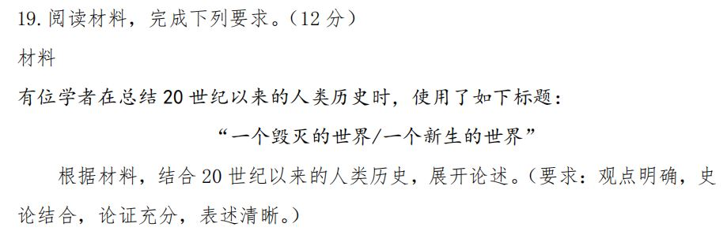
毁灭：一战、经济大危机、二战、现代主义。（政治、经济、文化）
新生：战后和平与发展、现代科技、经济全球化、多元文化。（同上）

Slide 26
选修：略

Slide 27

欢迎关注个人公众号：历史教学PPT

